Slide 1
Katalog video iger
Podatkovni model - MySQL Workbench
Anna Dankova, 2025/26, BPMP

Slide 2
Namen praktične uporabe
Baza podatkov Game Catalog simulira digitalno prodajalno video iger – podobno kot Steam ali GOG. Omogoča sledenje igram, studiom, platformam, strankam, nakupom in ocenam.
Sistem omogoča:
Prodaja iger — Sledenje nakupom, cenam in popustom
Stranke — Registracija, nakupi, ocene iger
Analitika — Poizvedbe, povprečja, statistike

Slide 3
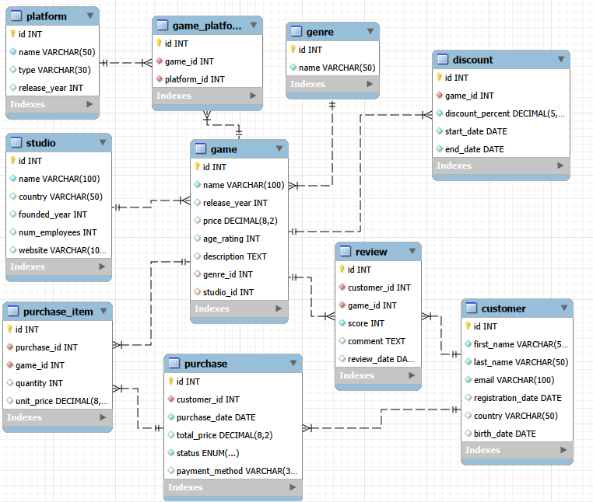
Entitetni model — shema tabel
Model vsebuje 10 tabel s 10 povezavami.Vse so normalizirane do 3. normalne oblike (3NF).
Osrednja tabela je game, ki je povezana z vsemi ostalimi entitetami.
AI → samodejno številčenje
NN → vrednost je obvezna (ne sme biti NULL)
UQ → vrednosti morajo biti edinstvene

Slide 4
Tabele | Tip | Vrsta
game ->genre | 1:N | Non-identifying
game->studio | 1:N | Non-identifying
game<->platform | M:N | game_platform
discount->game | 1:N | Non-identifying
review->game | 1:N | Non-identifying
review->customer | 1:N | Non-identifying
purchase->customer | 1:N | Non-identifying
purchase_item->purchase | 1:N | Identifying
purchase_item->game | 1:N | Identifying

Slide 5
Game - glavna tabela, vsebuje vse igre
Column name | Datatype | Lastnosti | Primer
id | INT | PK, NN, AI
name | VARCHAR(100) | NN | Cyberpunk 2077
release_date | INT |  | 2020
price | DECIMAL(8,2) |  | 49.99
age_rating | INT |  | 18
description | TEXT |  | -
genre_id | INT
studio_id | INT

Slide 6
Genre/žanre - predstavlja žanrski tip igre
Column name | Datatype | Lastnosti | Primer
id | INT | PK, NN, AI
name | VARCHAR(50) | NN | RPG, Strategy

Slide 7
Studio- predstavlja razvijalce video iger
Column name | Datatype | Lastnosti | Primer
id | INT | PK, NN, AI
name | VARCHAR(100) | NN | Rockstar games, Nintendo
country | VARCHAR(50) |  | USA, Japan
founded_year | INT |  | 1998, 1889
num_employees | INT |  | 3000, 6700
website | VARCHAR(100) |  | .com

Slide 8
Game_platform
Vezna tabela M:N (ena igra na več platformah)
Column name | Datatype | Lastnosti
id | INT | PK, NN, AI
game_id | INT | NN
platform_id | INT | NN

Slide 9
Platform
Column name | Datatype | Lastnosti | Primer
id | INT | PK, NN, AI
name | VARCHAR(50) | NN | PS5, PC
type | VARCHAR(50) |  | Computer, console
release_date | INT |  | 2020, 1981

Slide 10
Purchase- celi nakup
Column name | Datatype | Lastnosti | Primer
id | INT | PK, NN, AI
customer_id | INT | NN
purchase_date | DATE | NN | 2023-03-18
total_price | DECIMAL(8,2) |  | 69.00
status | ENUM | NN | paid, pending,refunded
payment_method | VARCHAR(30) |  | PayPal, CreditCard

Slide 11
Purchase item- ena stvar iz nakupa
Column name | Datatype | Lastnosti
id | INT | PK, NN, AI
purchase_id | INT | NN
game_id | INT | NN
quantity | INT
unit_price | DECIMAL(8,2)

Slide 12
Customer - registrirane stranke
Column name | Datatype | Lastnosti | Primer
id | INT | PK, NN, AI
first_name | VARCHAR(50) | NN | Maja
last_name | VARCHAR(50) | NN | Zupan
email | VARCHAR(100) | NN, UQ | @email.com
registration_date | DATE |  | 2022-01-22
country | VARCHAR(50) |  | Slovenia
birth_date | DATE |  | 2004-02-07

Slide 13
Review - ocene
Column name | Datatype | Lastnosti
id | INT | PK, NN, AI
customer_id | INT | NN
game_id | INT | NN
score | INT | NN
comment | TEXT
review_date | DATE

Slide 14
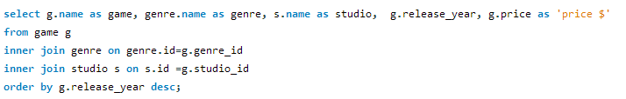
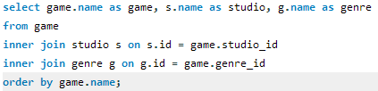
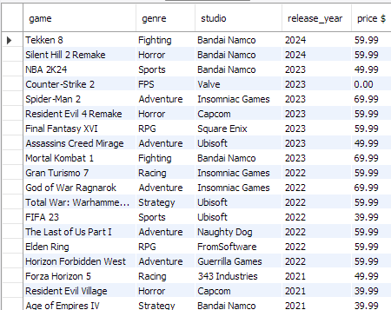
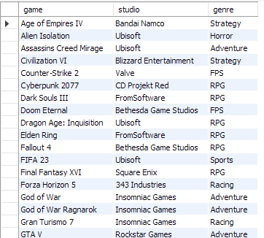
Vse igre Igre po žanru

Slide 15
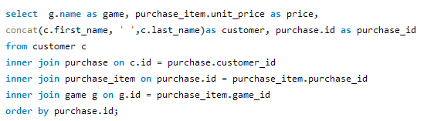
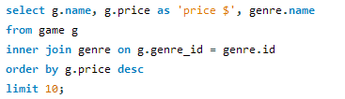
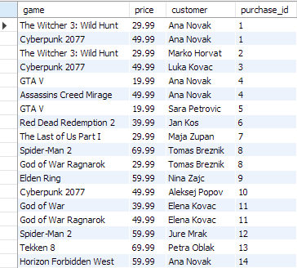
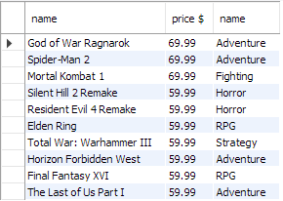
Zgodovina nakupov Top 10 iger

Slide 16
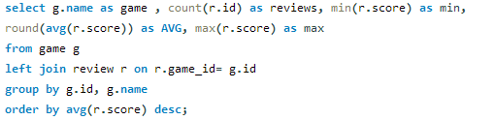
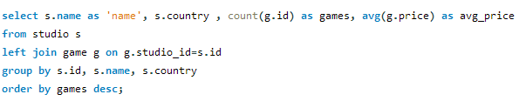
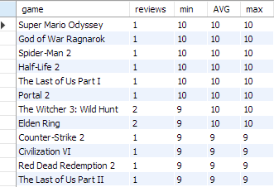
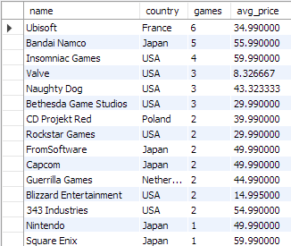
Ocene iger Studii in jih igre

Slide 17
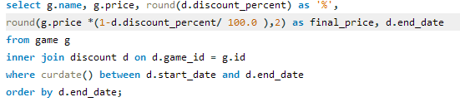
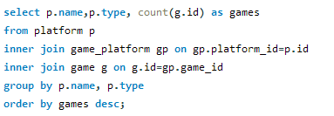
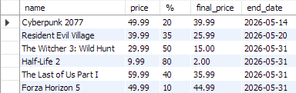
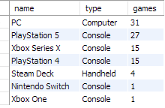
Aktualne popuste na igre Igre po platformah

